Slide 1
SUIVI STATISTIQUES DE
LA FRÉQUENTATION TOURISTIQUE
Tableau de Bord Accueil
3ème trimestre 2024
Ce baromètre présente les données de fréquentation trimestrielles de l’Office de Tourisme de la Châtaigneraie cantalienne. Il permet d’obtenir une photographie de la fréquentation physique, téléphonique et numérique de l’Office de Tourisme.
Méthodologie :
Chaque acte d’accueil est qualifié selon une grille de saisie, avec différents critères pour obtenir les données présentées.
Les données numériques sont issues des sources Google Analytics de nos sites web.
L’ACCUEIL À L’OFFICE AU 3EME TRIMESTRE 2024
Juillet, Août et Septembre
4 points informations (Le Rouget-Pers, Maurs, Montsalvy, Laroquebrou) + 1 saisonnier (Marcoles).
1 amplitude horaire d’ouverture des points informations de 236h / semaine en Juillet Août et 108h en Septembre.
1 permanence téléphonique ouverte 7 jours / 7 de 9h30 à 12h30 et de 14h à 18h30 (sauf dimanche après-midi).
1 équipe de 11 conseillers en séjour disponibles à l’accueil 7 jours / 7 de 9h30 à 12h30 et de 14h à 18h30 (sauf dimanche après-midi).

Slide 2
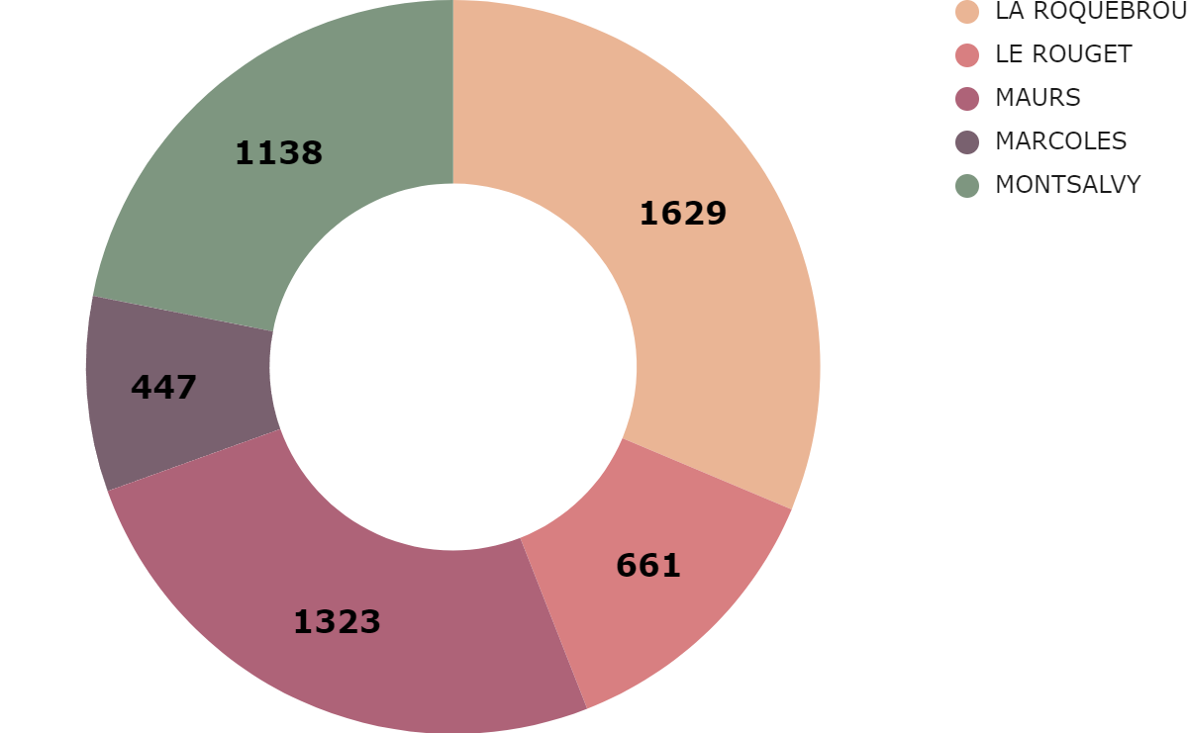
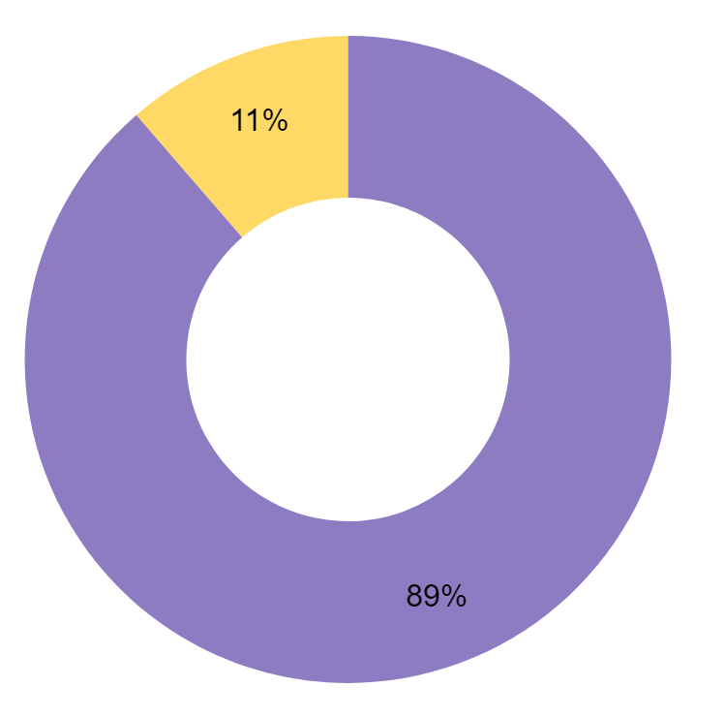
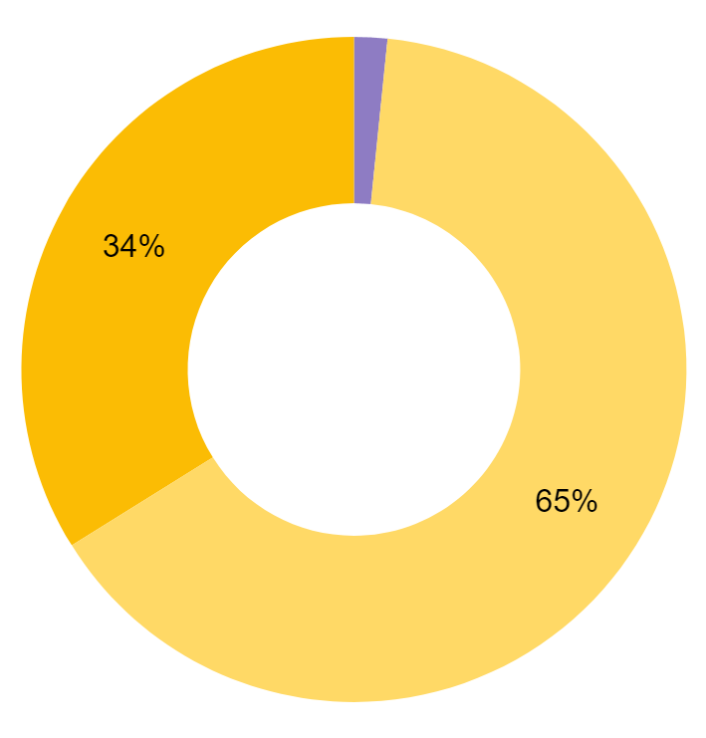
L’ACCUEIL À L’OFFICE DE TOURISME
LE GUICHET
Laroquebrou 2023 : 1676
-3%
point info fermé en juin 2024 pour travaux
Montsalvy 2023 : 1382
-18%
5198 actes d’accueil
enregistrés au guichet
Détail par Points Informations
Marcolès
2023 : 508
-12%
Baisse de 4% par rapport à 2023.
(5397 actes d’accueil au guichet en 2023)
Le Rouget 2023 : 693
-5%
Maurs
2023 : 1138
+16%
LE TÉLÉPHONE
1354 actes d’accueil
enregistrés au téléphone
Hausse de 17% par rapport à 2023
(1158 appels en 2023)
LE COURRIER
248 actes d’accueil
enregistrés au courrier (mail, courrier, messagerie/chat)
1%
Baisse de 19% par rapport à 2023.
(306 actes d’accueil à l’écrit en 2023)
Fréquentation Globale Accueil :
Guichet + Téléphone + Email + Courrier
6800 actes d’accueil
soit une baisse de 1% par rapport à 2023.
16577 personnes renseignées

Slide 3
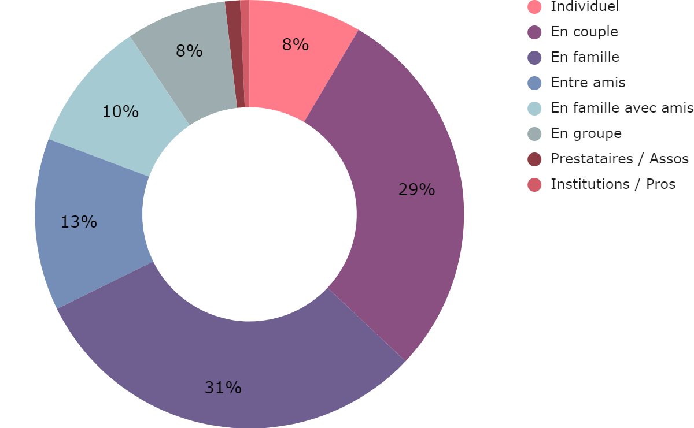
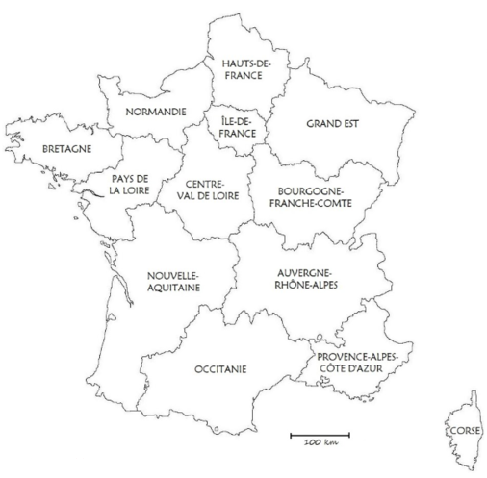
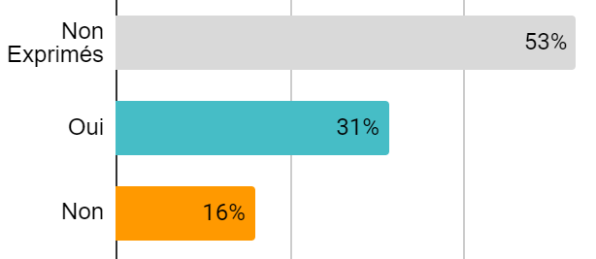
LE PROFIL DES CLIENTÈLES
TYPE DE FAMILLE
TOP 3
Couples 32%
Familles 20%
Entre amis/Individuels 10% chacun
1%
En 2023, le TOP 3 était :
Couples (31%)
Familles (29%)
Entre amis (13%)
PROVENANCE
TOP 3
Auvergne Rhône Alpes 42%
Occitanie 14%
Ile de France 10%
10%
En 2023, le TOP 3 était :
AURA (39%)
Occitanie (15%)
Ile de France (11%)
9%
42%
clientèles étrangères (3,3% du total)
14%
Belgique Pays Bas Royaume-Uni Allemagne Espagne Autres pays
26% 19% 16% 7% 7% 25%
Parmi les 42% d’Auvergne Rhône-alpins, 85% sont cantaliens.
DÉJÀ VENU ?
A la question “êtes-vous déjà venus ?”
En 2023, les visiteurs répondaient :
Oui (34%)
Non (17%)
Non exprimés (49%)

Slide 4
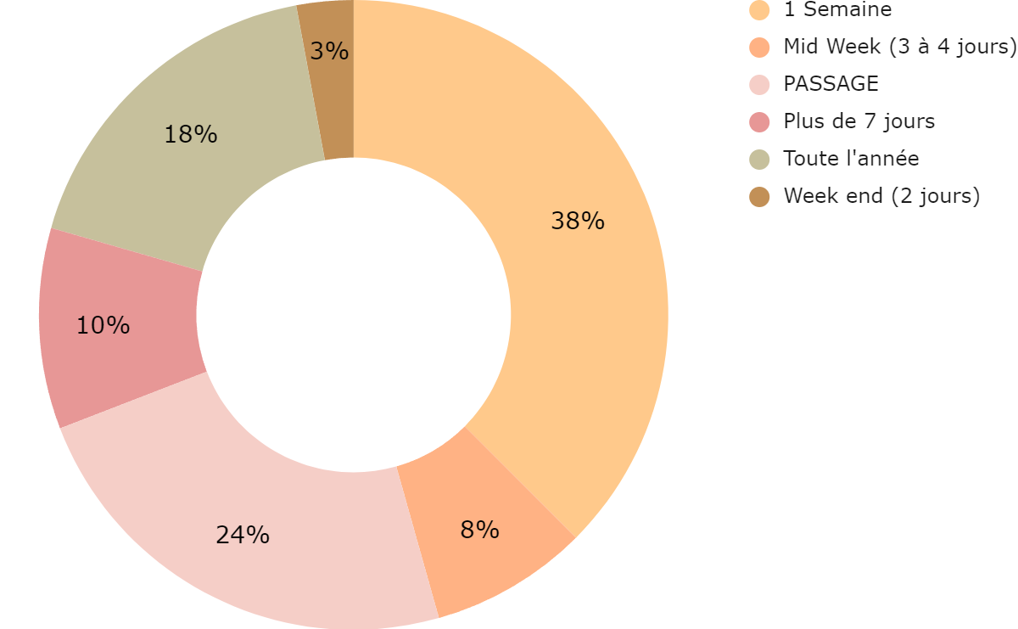
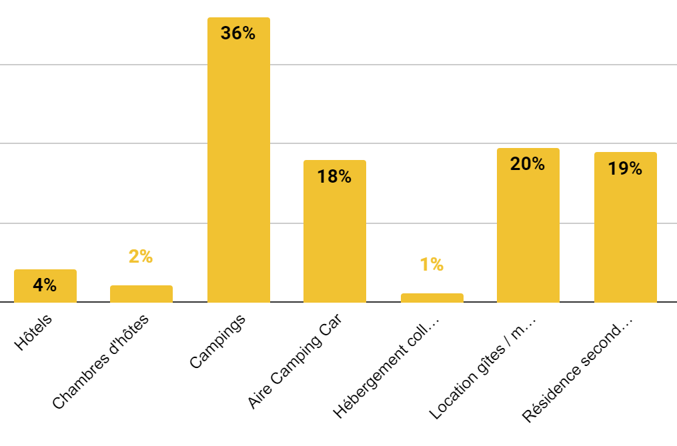
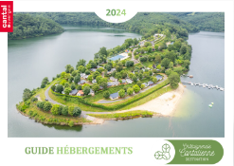
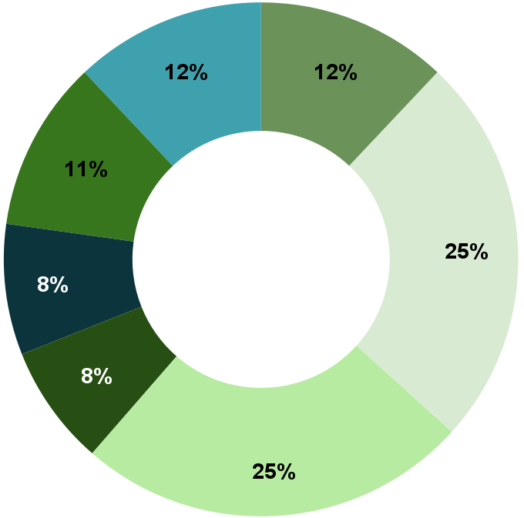
LE PROFIL DES CLIENTÈLES
DUREE DE SEJOUR
TOP 3
Une semaine 38%
Passage 24%
Toute l’année 18%
En 2023, le TOP 3 était :
Une semaine (37%)
Passage (19%)
Toute l’année (19%)
HÉBERGEMENT SUR PLACE
TOP 3
Campings 36%
Locations / Gîtes 20%
Résidence secondaire, amis, familles 19%
En 2023, le TOP 3 était :
Locations / Gîtes (26%)
Campings (24%)
Aires Camping Car (21%)
BROCHURES COMMANDÉES POUR PRÉPARER LE SÉJOUR
158 brochures envoyées (print ou pdf)
303 brochures envoyées en 2023

Slide 5
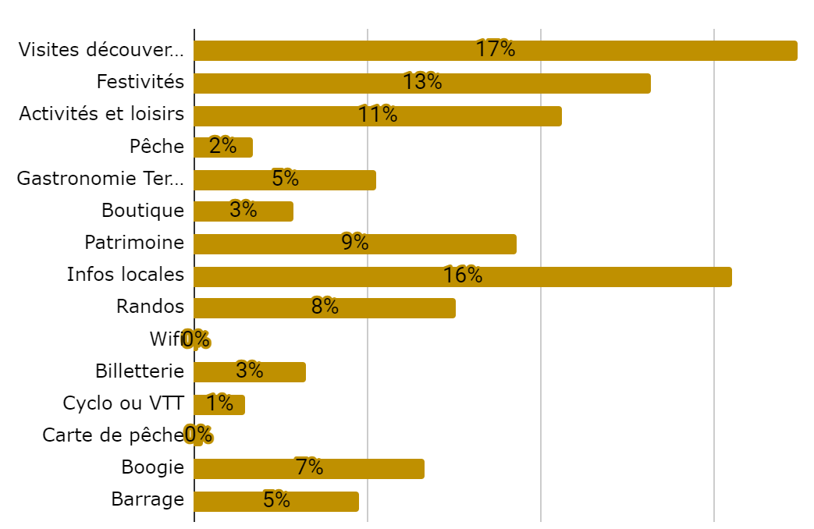
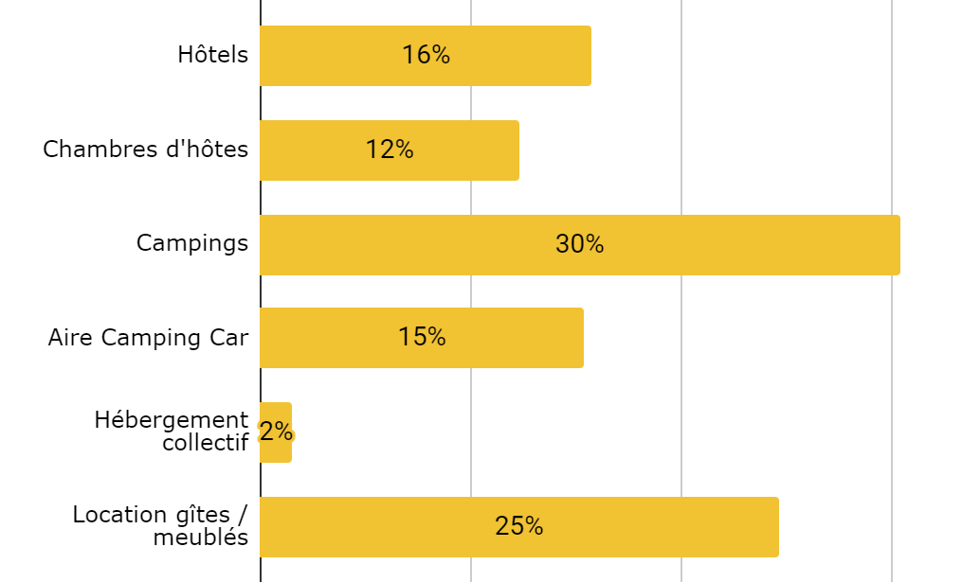
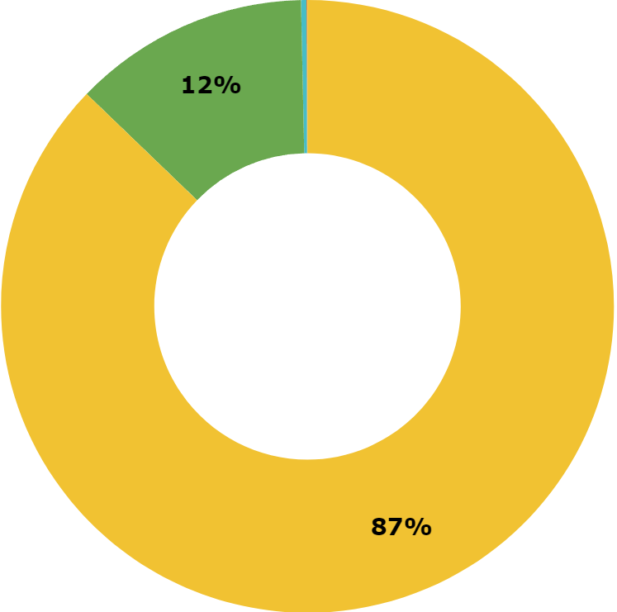
LE PROFIL DES CLIENTÈLES
ACTIVITÉS RECHERCHÉES
TOP 3
Visites découvertes 17%
Informations locales 16%
Festivités 13%
En 2023, le TOP 3 était :
Informations locales (19%)
Visites découvertes (17%)
Patrimoine (12%)
HÉBERGEMENTS DEMANDÉS
TOP 3
Campings 30%
Locations / Gîtes 25%
Hôtels 16%
En 2023, le TOP 3 était :
Aire Camping Car (28%)
Campings (23%)
Locations Gîtes (17%)
AUTRES TERRITOIRES A VISITER
territoires demandés :
Cantal 87%
Limitrophes 12%
Région 1%
1%
En 2023, le TOP 3 était :
Cantal (75%)
Limitrophes (23%)
Région (2%)

Slide 6
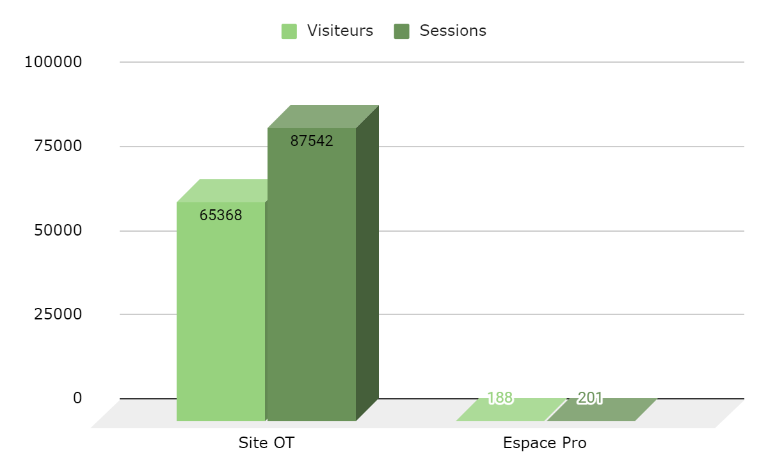
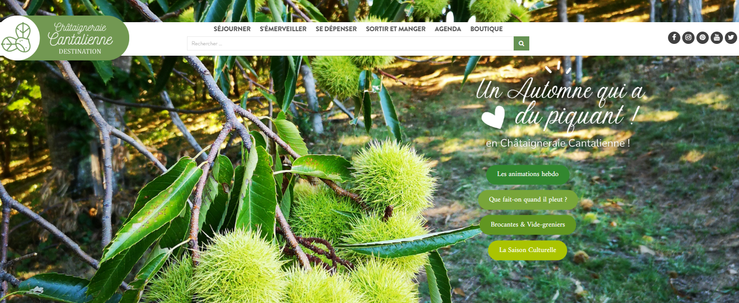
ACCUEIL NUMÉRIQUE
FRÉQUENTATION DES SITES
L'OT dispose de plusieurs outils numériques destinés aux visiteurs et aux professionnels.
un site web d'information touristique du territoire,
un site d'information dédié aux professionnels et collectivités.
65 556 visiteurs
(sur les 2 sites)
En 2023, le nombre de visiteurs n’avait pu être mesuré suite à un problème technique sur Google Analytics.
En 2022 : 46 122 visiteurs
PROVENANCE DES VISITEURS
TOP 3 - Villes
Paris
Aurillac
Lyon
TOP 3 - Régions
Auvergne Rhône Alpes
Ile de France
Nouvelle Aquitaine
TOP 5 - Pages les + vues
https://chataigneraie-cantal.com
page d’accueil
Lac Saint Étienne Cantalès
Randos pédestres
Fête de Maurs
RECHERCHES DES VISITEURS

Slide 7
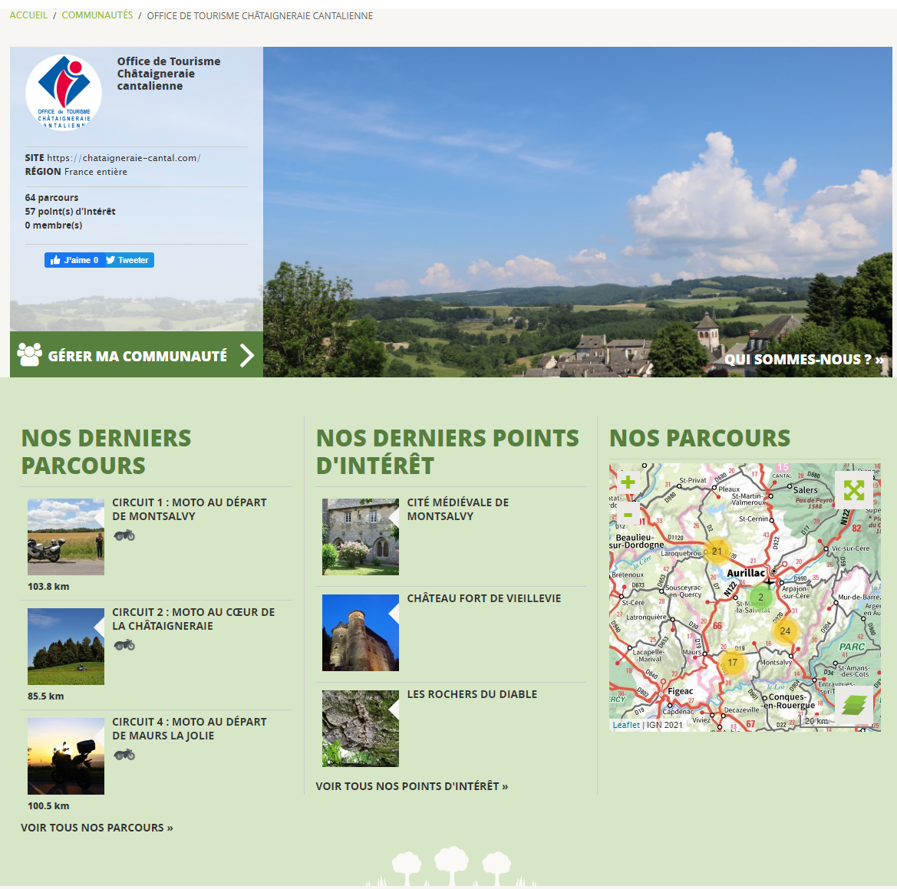
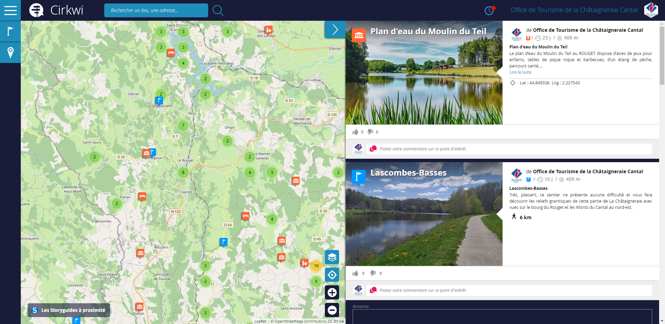
ACCUEIL NUMÉRIQUE
AUTRES SUPPORTS
Grâce à la synchronisation des données touristiques saisies dans la base de données régionale APIDAE, nous valorisons l’offre du territoire via différents sites et plateformes diffuseurs : Cirkwi, IGN Rando…
IGN RANDO
1128 consultations
2408 recherches
13 téléchargements
6 impression PDF
Sur Cirkwi.com et Ignrando.com, on trouve des Points d'Intérêt, des circuits Rando - Moto - Voiture, Visites audio-guidées des Cités médiévales ….
CIRKWI
4765 consultations
88 156 affichages
311 téléchargements GPX
380 impressions PDF
Informations disponibles sur les applications en téléchargement gratuit sur smartphones (Google Play et App Store).
RÉSEAUX SOCIAUX
+ 263 abonnés sur instagram et facebook
Baisse du nombre d’abonnés de 47% par rapport au 3eme trimestre 2023.
Couverture : 189 030 Réactions : 589
Cliquez sur les logos pour vous abonner aux pages de l’OT et suivre nos actus
Commentaires : 229 Partages : 789
Document réalisé en interne par l’Office de Tourisme de la Châtaigneraie Cantalienne - Octobre 2024

Slide 8
Tour de France au Rouget - Juillet 2024
Retrouvez toutes les données de l’observatoire sur
https://pro.chataigneraie-cantal.fr

